Slide 1

Федеральный институт оценки качества образования

Slide 2
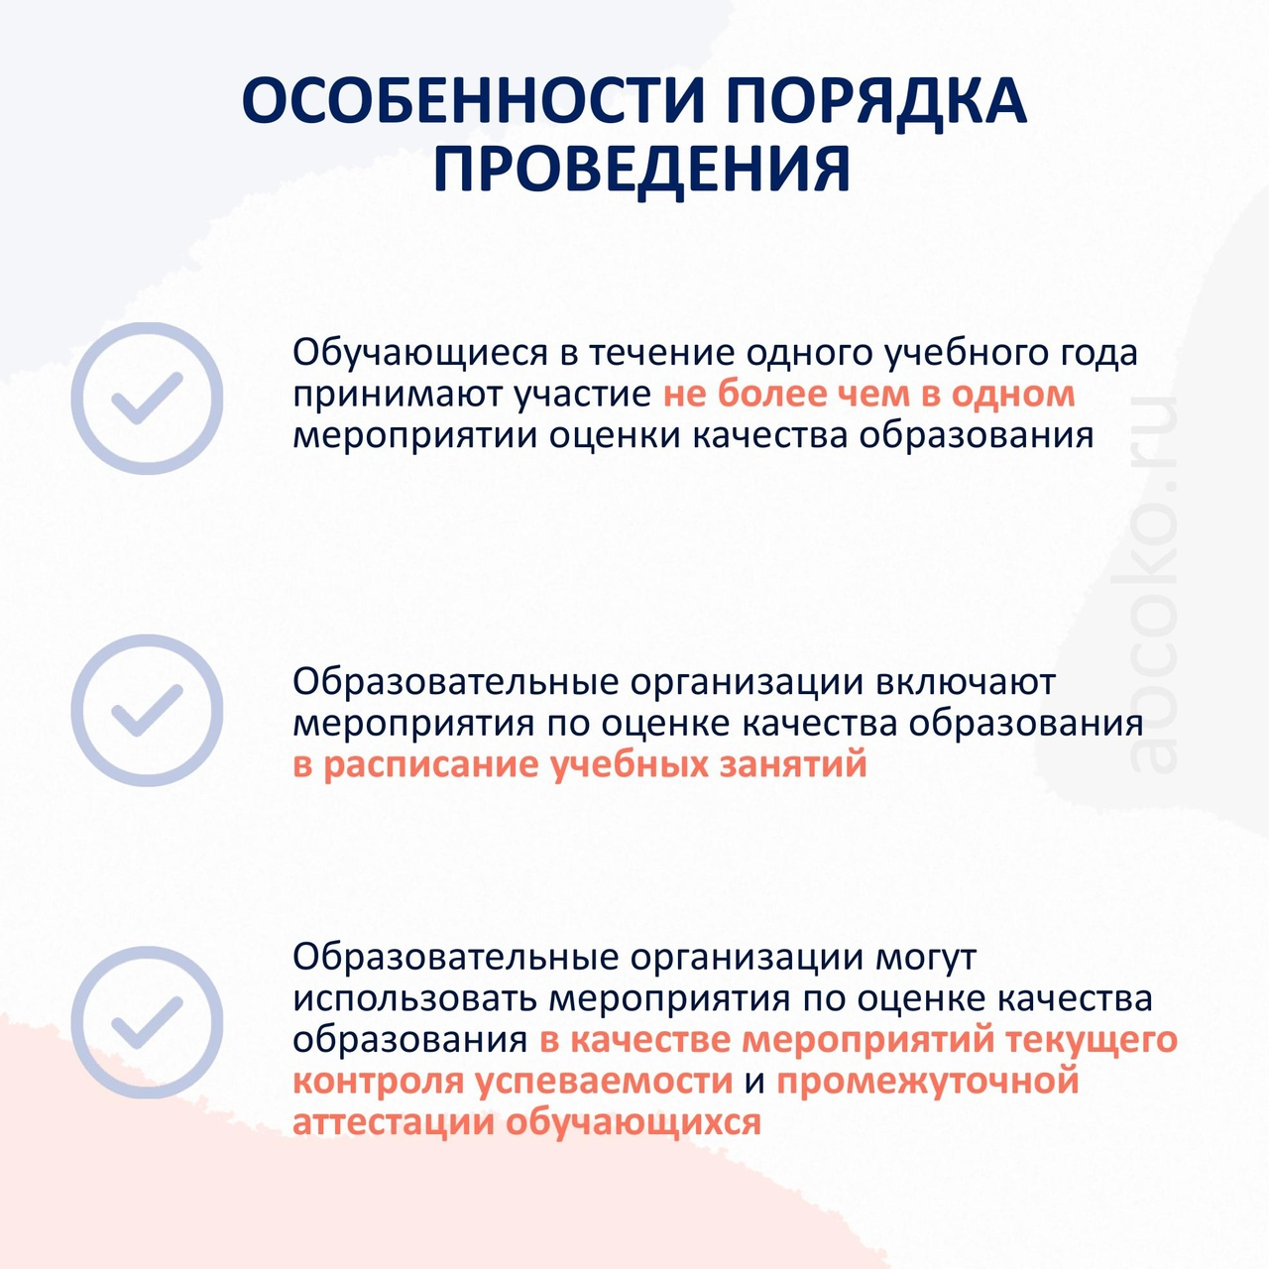

Slide 3


Slide 4

Предметы ВПР - 2025
Русский язык
Математика

Slide 5

ВПР проводится для каждого класса по одному предмету на основе случайного выбора федеральным организатором
Литературное чтение
Окружающий мир
Иностранный язык
не позднее чем за 7 дней до проведения ВПР

Slide 6
Структура проверочных работ
МАТЕМАТИКА
Проверочная работа содержит 11 заданий. В заданиях 1, 2, 4, 5 (пункт 1), 6 (пункты 1 и 2), 7 и 9 (пункты 1 и 2) следует записать только ответ. Полное решение не является объектом проверки. В заданиях 5 (пункт 2) и 10 нужно сделать чертеж или рисунок. В заданиях 3, 8 и 11 объектом проверки является полное решение, то есть последовательность действий и рассуждений обучающегося.
РУССКИЙ ЯЗЫК
Проверочная работа содержит 12 заданий, в том числе 9 заданий к приведенному в варианте проверочной работы тексту для чтения. Задания 3, 4, 5, 6, 12 предполагают запись развернутого ответа, задания 2, 7, 8, 9–11 – в виде слова (сочетания слов), задание 1 – постановку ударения в приведенных словах.
ОКРУЖАЮЩИЙ МИР
Проверочная работа содержит 10 заданий, которые различаются по содержанию. Задания 1 и 4 предполагают выделение и подпись определенных элементов на приведенных изображениях. Задания 2, 3, 5 и 6 (пп. 6.1 и 6.2) предполагают краткий ответ в виде набора цифр, слова или сочетания слов. Задания 6 (п. 6.3), 7, 8, 9 и 10 предполагают развёрнутый ответ.
ЛИТЕРАТУРНОЕ ЧТЕНИЕ
Проверочная работа содержит 14 заданий. Задания 1, 2, 6 (п. 6.1), 7, 8 и 12 предполагают выбор одного верного ответа. Задания 4, 5, 10, 11 и 13 предполагают краткий ответ в виде набора цифр, слова или сочетания слов. Задание 9 предполагает определение последовательности событий в соответствии с содержанием текста. Задания 3, 6 (п. 6.2) и 14 предполагают развёрнутый ответ.
ИНОСТРАННЫЙ ЯЗЫК
Проверочная работа содержит 4 задания: 3 задания предполагают краткий ответ в виде комбинации цифр, 1 задание – развернутый ответ. Задания в совокупности охватывают различные аспекты содержания базовых социальных ролей (гражданина, потребителя, труженика (работника), члена семьи), а также основы межличностных отношений и особенности поведения человека в современной информационной среде.

Slide 7

Формы подготовки к ВПР и варианты учебных материалов
Интенсивная подготовка: не обращаем внимание на ВПР до последнего момента. За 1 месяц до ВПР прорешиваем демонстрационные варианты.
Пошаговая подготовка на уроке: небольшими порциями в течение учебного года вкрапляем задания в уроки, в соответствии с программным содержанием.
Пошаговая подготовка в ходе домашних работ: не тратим время на уроках, но дозированно формируем задания ВПР как часть домашнего задания.
ВАЖНО постоянно контролировать какие трудности возникают.
В любом случае подготовка к ВПР – это систематизированное повторение учебного материала, которое любой учитель организует вне зависимости от того, кто и как проводит итоговое оценивание.

Slide 8

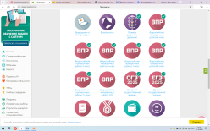


ПОЛЕЗНЫЕ САЙТЫ
https://fioco.ru/obraztsi_i_opisaniya_vpr_2025
https://www.yaklass.ru/p
https://math4-vpr.sdamgia.ru/
https://onlinetestpad.com/ru/tests/vpr/4class

